Slide 1
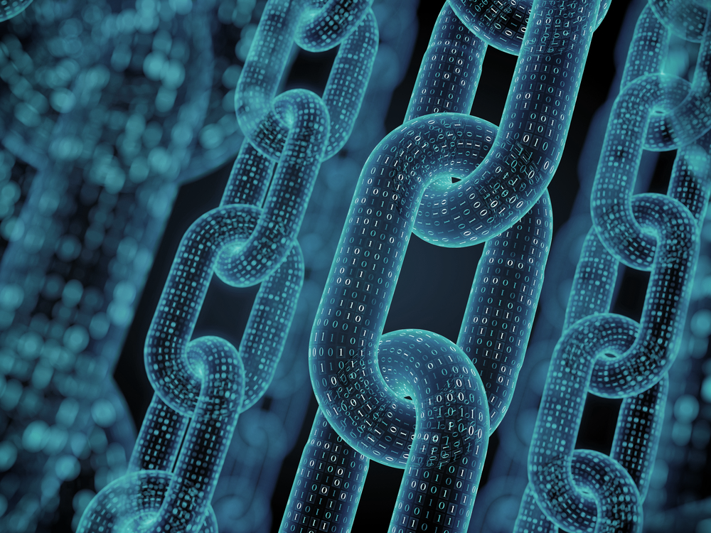
블록체인을 이용한 기부 시스템
고승연
성소명
이은경

Slide 2

목차
기존 기부시스템의 문제점과 사례
블록체인이란?
블록체인을 이용한 기부시스템
현재문제점과 새로운 기부시스템의 비교

Slide 3

기존 기부시스템의 문제점
① 전달하는 중개자들이 많아 도달하는 금액이 줄어듦
② 자선단체가 기부금을 송금하는데 드는 수수료
③ 물품일 경우 도난과 분실의 위험

Slide 4
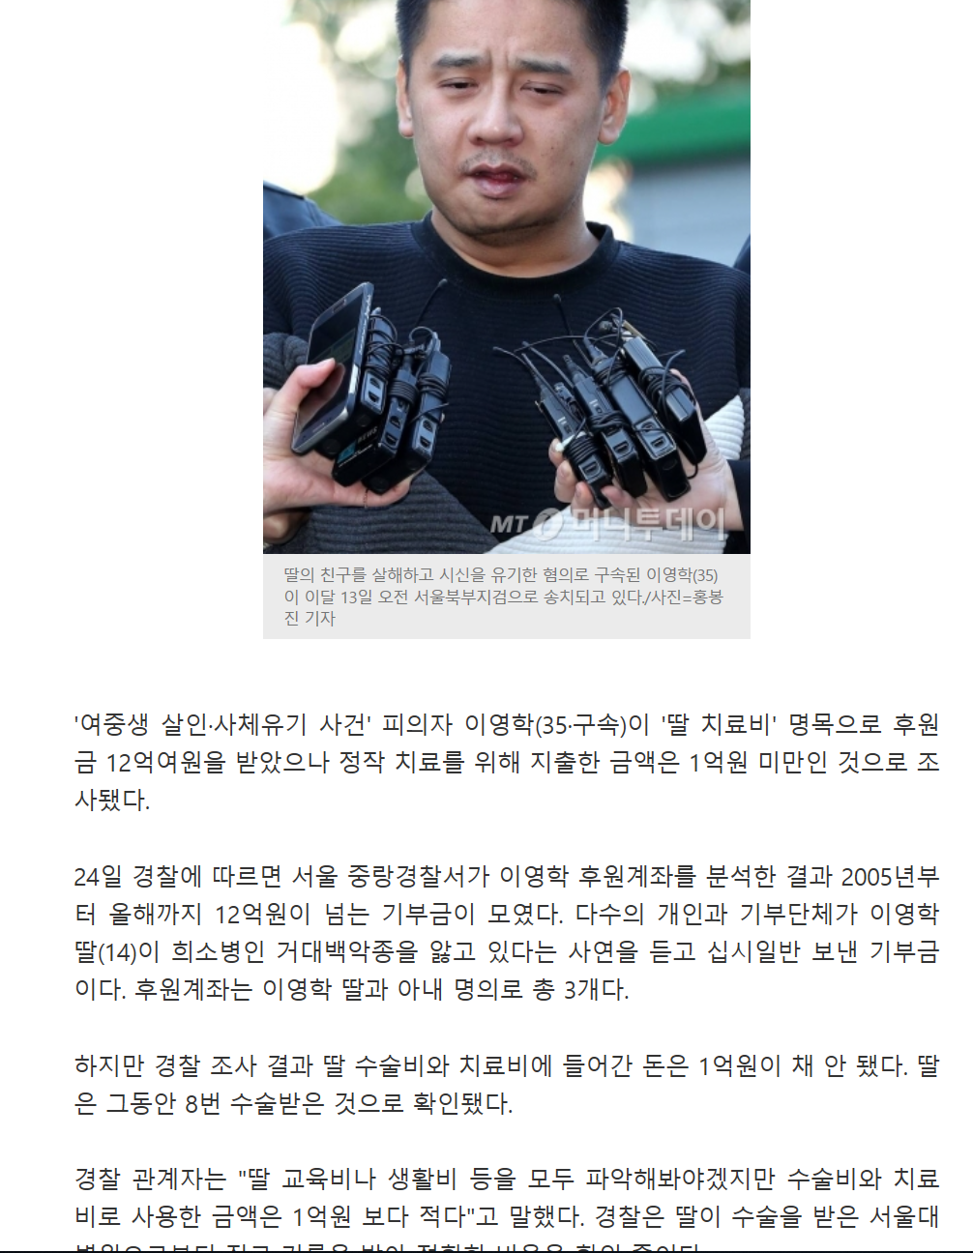
사례1
딸의 수술비로
기부받은 후원금
12억원을 횡령한 사건

Slide 5
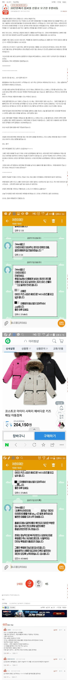
사례2
20만원짜리 점퍼를 선물로 요구한 후원단체

Slide 6

사례3
불우아동 기부금
128억원으로
호화생활 즐긴 기부단체

Slide 7

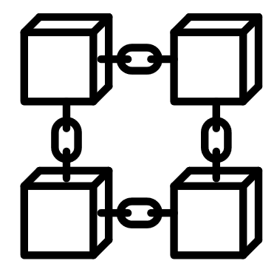
블록체인이란?
‘블록(Block)’을 잇따라 ‘연결(Chain)’한 모음을 말한다.

Slide 8
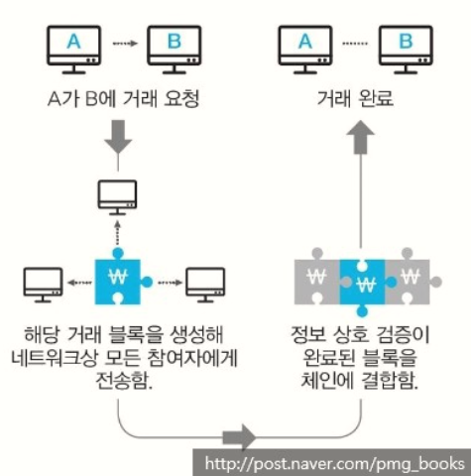

Slide 9
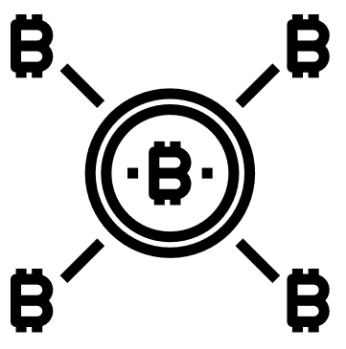
블록체인 활용분야

Slide 10
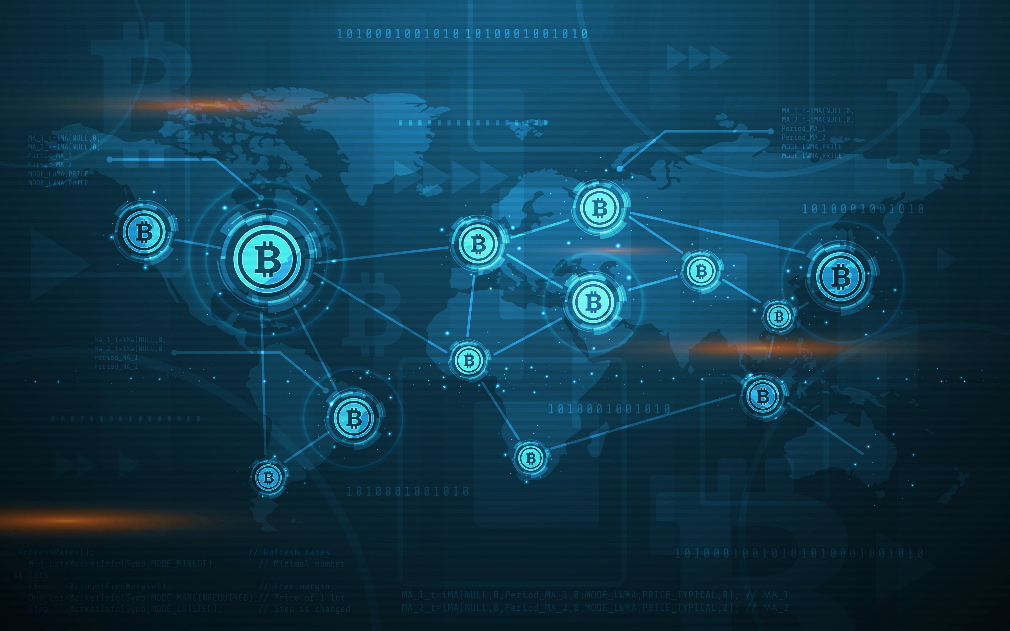




블록체인을 이용한 기부시스템

Slide 11

블록체인을 이용한 기부시스템 – 블록에 저장되는 정보는?
암호화폐 송금
현지 화폐로 전환
운영비
사용 내역
수수료

Slide 12

기존 기부 -> 블록체인 기부
위변조 가능 위변조 불가
신뢰도 증가
편리성 증가
궁금증 해소

Slide 13
<휴넷- 직장인 기부 인식 조사>

Slide 14

감사합니다
고승연
성소명
이은경

